Slide 1
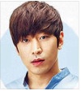
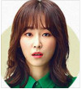
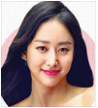
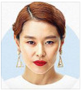
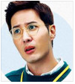
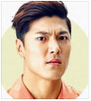
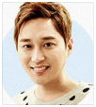

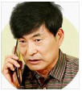
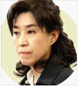


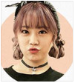



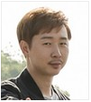
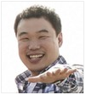


Dokyung역: 에릭
Haeyoung1역: 서현진
Haeyoung2역: 전혜빈
Sukyung역: 예지원
Jinsang역: 김지석
Taejin역: 이재윤
Hun역: 허정민
Jiya역: 남기애
Kyungsu역: 이한위
Deogi역: 김미경
Heeran역: 하시은
Jeongsuk역: 이혜은
Anna역: 허영지
Hoijang역: 강남길
Soontack역: 최병모
Sungjin역: 권해성
Gitae역: 기태
Sangseok역: 조현식
Yijoon역: 최혁
Seohee역: 서예지
* 또오해영 등장인물 총 20명
Dokyung | Haeyoung1 | Haeyoung2 | Sukyung | Jinsang
Taejin | Hun | Jiya | Kyungsu | Deogi
Heeran | Jeongsuk | Anna | Hoijang | Soontack
Sungjin | Gitae | Sangseok | Yijoon | Seohee

